Slide 1
ΣΥΓΧΡΟΝΟΙ ΟΛΥΜΠΙΑΚΟΙ ΑΓΩΝΕΣ
Ονόματα:Στασινοπούλου Χριστίνα
Παυλόπουλος Αντώνης
Τζούδας Ηλίας
Μόσχος Παύλος Διδάσκων:Παυλάκης Ι.

Slide 2
Η εργασία αυτή έχει κύριο θέμα τους Σύγχρονους Ολυμπιακούς Αγώνες και έχει γραφεί με σκοπό την πλήρη ενημέρωση των μαθητών για αυτό το σημαντικό γεγονός, το οποίο έχει τις ρίζες του στην Ελλάδα και δεν δέχεται τον απαραίτητο σεβασμό, αλλοιώνοντας την αξία του.

Slide 3
Συμβολο ολυμπιακων αγωνων
Το σύμβολο των Αγώνων σχεδιάστηκε το 1912 από τον Βαρόνο Πιέρ ντε Κουμπερτέν, συνιδρυτή των σύγχρονων Ολυμπιακών Αγώνων.
Σύμφωνα με τον Κουμπερτέν, οι πέντε κύκλοι χρώματος μπλε, μαύρου, κόκκινου, κίτρινου και πράσινου σε λευκό φόντο, συμβόλιζαν τα χρώματα των σημαιών όλων των χωρών που συμμετείχαν στους Αγώνες εκείνη την εποχή. Η ιδέα του προέρχεται από τις διδαχές του διάσημου Ελβετού ψυχίατρου Καρλ Γιούνγκ, ο οποίος θεωρούσε τον κύκλο ως σύμβολο της συνέχειας και του ανθρώπινου είδους. Η Διεθνής Ολυμπιακή Επιτροπή αργότερα ενέκρινε το σύμβολο και την Ολυμπιακή σημαία, που έκαναν την εμφάνισή τους για πρώτη φορά στους Αγώνες της Αμβέρσας το 1920.
Σήμερα, η επίσημη τοποθέτηση της ΔΟΕ αναφέρει ότι οι πέντε κύκλοι συμβολίζουν την παγκοσμιότητα του Ολυμπιακού κινήματος, μέσω της «ένωσης των πέντε ηπείρων», χωρίς όμως να συνδέει το χρώμα συγκεκριμένου κύκλου με συγκεκριμένη ήπειρο.

Slide 4
Ολυμπιακόσ ύμνοσ
Ο Ολυμπιακός Ύμνος είναι μια μουσική σύνθεση που συντέθηκε για τους πρώτους σύγχρονους Ολυμπιακούς Αγώνες της Αθήνας το 1896 από τον Κερκυραίο συνθέτη Σπύρο Σαμάρα σε ποίηση και στίχους του Κωστή Παλαμά. Γράφτηκε ένα χρόνο νωρίτερα και ακούστηκε για πρώτη φορά τον Ιανουάριο του 1896 στο Φιλολογικό Σύλλογο "Παρνασσός".

Slide 5
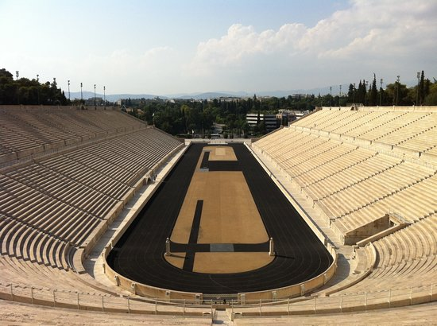
Πρώτοι σύγχρονοι ολυμπιακοί αγώνεσ
Το 1894 σε συνέδριο που οργάνωσε ο βαρόνος Πιερ ντε Κουμπερτέν στο Παρίσι ιδρύθηκε η Διεθνής Ολυμπιακή Επιτροπή και αποφασίστηκε η αναβίωση των Ολυμπιακών αγώνων. Έπειτα από πρόταση του Έλληνα εκπροσώπου Δημητρίου Βικέλα ως τόπος διεξαγωγής των πρώτων Ολυμπιακών Αγώνων ορίστηκε η Αθήνα. Στη μικρή και φτωχή τότε Ελλάδα ο ενθουσιασμός για την ανάληψη των Αγώνων έφτασε στα όρια του εθνικού παραληρήματος. Όλοι εργάζονταν για την επιτυχία της διοργάνωσης που τη θεωρούσαν εθνική υπόθεση . Με χρήματα που διατέθηκαν από την κληρονομιά του εθνικού ευεργέτη Γεωργίου Αβέρωφ, ξαναχτίστηκε από την αρχή και όλο με μάρμαρο το αρχαίο στάδιο που βρισκόταν στους πρόποδες του Λόφου Αρδηττού, δηλαδή το Παναθηναϊκό Στάδιο! Το 1896 στο Παναθηναϊκό Στάδιο έγιναν τα αγωνίσματα του στίβου, η γυμναστική, η άρση βαρών και η πάλη, η τελετή έναρξης και λήξης των Αγώνων, καθώς και ο τερματισμός του Μαραθωνίου. Οι αγώνες που κράτησαν δέκα μέρες, αποφασίστηκε να αρχίσουν στις 25 Μαρτίου, ημερομηνία που συνέπιπτε με της εθνική μας επέτειο, ώστε να γιορταστεί μαζί και η επέτειος από τα 75 χρόνια αφότου άρχισε η ελληνική επανάσταση. Η ημερομηνία εκείνη με το καινούριο ημερολόγιο είναι σήμερα η 6η Απριλίου, είναι δηλαδή η ημερομηνία που κάθε χρόνο γιορτάζεται η «Ολυμπιακή ημέρα».

Slide 6
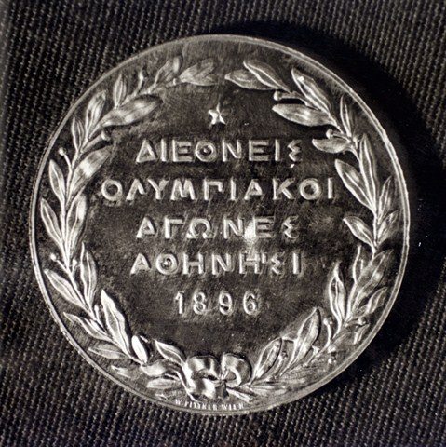
Η συμμετοχή των αθλητών
Στην πρώτη αυτή Ολυμπιάδα το 1986 δε συμμετείχαν οι χώρες με επίσημες ομάδες. Η συμμετοχή ήταν ελεύθερη και πήραν μέρος αθλητικοί σύλλογοι και άτομα που είχαν φτάσει στην Αθήνα με δικά τους έξοδα. Μάλιστα, πολλοί από αυτούς δεν ήταν ούτε επίσημοι αθλητές, αλλά τους είχε συγκινήσει η ιδέα των Ολυμπιακών Αγώνων. Έγιναν μόνον 43 αγωνίσματα και αυτά μόνον αντρικά.

Slide 7
ΣΗΜΑΝΤΙΚΑ ΓΕΓΟΝΟΤΑ ΤΩΝ ΟΛΥΜΠΙΑΚΩΝ ΑΓΩΝΩΝ

Slide 18
Αθλητεσ που εχουν μεινει στην ιστορια
1968, Μεξικό: Οι υψωμένες γροθιές των Σμιθ και Κάρλος
Πρόκειται δίχως αμφιβολία για την απονομή που έχει μείνει χαραγμένη στο μυαλό των περισσότερων. Οι Τόμι Σμίθ και Τζόν Κάρλος ύψωσαν τις γροθιές τους, με τα δερμάτινα μαύρα γάντια, στην απονομή μεταλλίων των 200 μέτρων στην Ολυμπιάδα του Μεξικό το 1968 και έμειναν ιστορία.
Οι δυο τους επέλεξαν αυτόν τον τρόπο για να διαμαρτυρηθούν για τον ρατσισμό που επικρατούσε στη χώρα τους και τα ανθρώπινα δικαιώματα, που ακόμα και τότε δεν τηρούνταν όπως έπρεπε. Είχαν συμφωνήσει να σηκώσουν ψηλά το χέρι με τον χαιρετισμό που συμβολίζει την "Μαύρη Δύναμη". Ο αστικός μύθος έλεγε πως ο Κάρλος είχε ξεχάσει στο Ολυμπιακό χωριό τα γάντια του και του δάνεισε το αριστερό του ο Σμίθ, γι’ αυτό και σήκωσαν διαφορετικό χέρι.
Αργότερα ο Τόμι Σμίθ αποκάλυψε πως αυτός σήκωσε το δεξί χέρι ως "Black Power" ενώ ο Κάρλος το αριστερό για να συμβολίσει την ενότητα των μαύρων. Επίσης ο δεύτερος σε εκείνη την κούρσα, Πίτερ Νόρμαν, είχε στηρίξει και εκείνος την κίνηση των δύο συναθλητών του φορώντας και αυτός μια κονκάρδα του Ολυμπιακού σχεδίου για τα ανθρώπινα δικαιώματα. Εξέφραζε έτσι και τη δυσφορία του για την – τότε- πολιτική της χώρας του με στόχο μια "λευκή" Αυστραλία.
Στα αξιοσημείωτα είναι και το γεγονός ότι ελάχιστοι θυμούνται ότι σε εκείνον τον τελικό των 200μ. είχε συμβεί κάτι πρωτοφανές. Ο Τόμι Σμίθ έτρεξε την απόσταση σε 19.83 επίδοση που αποτελούσε παγκόσμιο ρεκόρ και έγινε ο πρώτος αθλητής στην ιστορία που κατέβηκε από τα 20’’ στο διακοσάρι.

Slide 19
2000, Σίδνεϊ: Ο άνθρωπος που έγραψε ιστορία κάνοντας το χειρότερο χρόνο
Λίγους μήνες πριν τους Αγώνες στο Σίδνεϊ άρχισε να κολυμπάει, ενώ στην Αυστραλία συνάντησε για πρώτη φορά στη ζωή του 50άρα πισίνα. Κάτι που μοιάζει απόλυτα φυσιολογικό αφού τέτοια εγκατάσταση δεν υπήρχε στη Ισημερινή Γουινέα από όπου και κατάγεται. Ο Έρικ Μουσαμπάνι κατάφερε να μείνει όμως στην ιστορία των Αγώνων κερδίζοντας το πιο ζεστό χειροκρότημα των θεατών.
Νίκησε τους αντιπάλους του στον προκριματικό χωρίς ιδιαίτερη προσπάθεια αφού εκείνοι ακυρώθηκαν. Στη συνέχεια τα έδωσε όλα στην πιο αργή κούρσα που έχουν παρακολουθήσει ποτέ οι θεατές των Ολυμπιακών Αγώνων, αλλά αυτό ήταν κάτι που ελάχιστα απασχολούσε τόσο όσους ήταν στην κερκίδα όσο και τον Μουσαμπάνι. Το 1:52.72 ήταν υπερδιπλάσιο των χρόνων που σημειώθηκαν στις άλλες κούρσες αλλά κανένας από τους διαγωνιζόμενους δεν κέρδισε τόσο ζεστό χειροκρότημα.

Slide 20
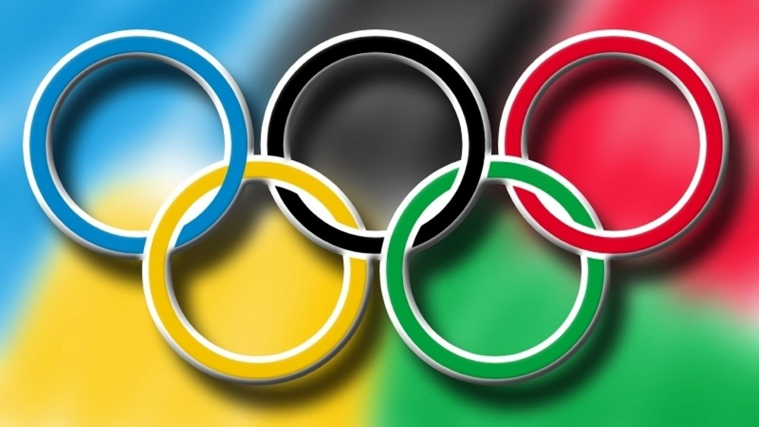
Η πρώτη συμμέτοχη των νEων
Νέων για αθλητές και αθλήτριες από 14 ως 18 ετών ξεκίνησε από το 2010. Οι Αγώνες Νέων έχουν αρκετά κοινά στοιχεία στο αγωνιστικό και τελετουργικό μέρος με τους Θερινούς και Χειμερινούς Ολυμπιακούς Αγώνες. Στο πρόγραμμα περιλαμβάνονται τα ίδια αθλήματα αλλά τα αγωνίσματά τους είναι προσαρμοσμένα στις ηλικίες των αθλητών. Σε ορισμένα ομαδικά αγωνίσματα (π.χ. ομαδικό μοντέρνου πεντάθλου, ομαδικό τοξοβολίας, διπλό τένις) προβλέπεται η δημιουργία ηπειρωτικών αντί εθνικών ομάδων, με αθλητές από διαφορετικές χώρες. Επίσης, δεν ανακρούονται οι εθνικοί ύμνοι των χωρών των νικητών, ούτε γίνεται έπαρση σημαιών. Κατά τα άλλα υπάρχει το τελετουργικό με τη φλόγα, η τελετή έναρξης στην οποία η Ελλάδα παρελαύνει πρώτη τιμής ένεκεν, η τελετή λήξης, το ολυμπιακό χωριό, η απονομή χρυσών, ασημένιων και χάλκινων μεταλλίων κλπ.

Slide 21
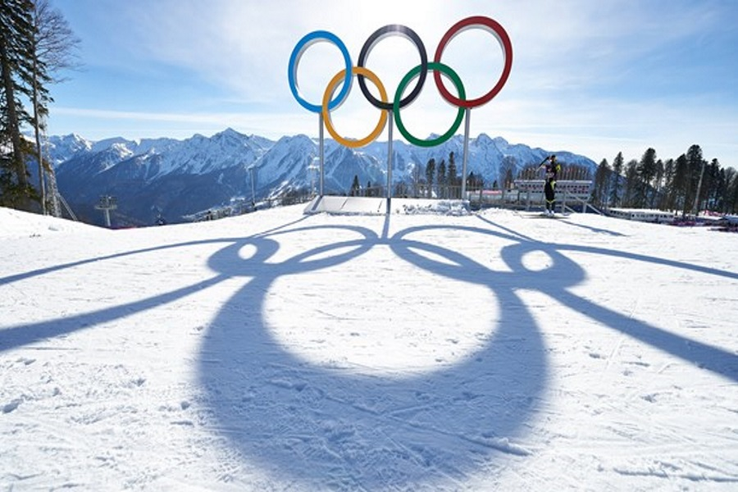
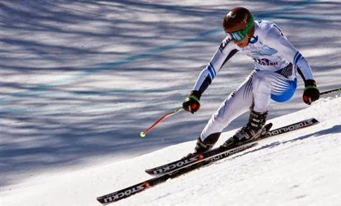
Οι χειμερινοί ολυμπιακοί αγώνεΣ
Στους χειμερινούς Ολυμπιακούς υπάρχουν 7 αθλήματα, ή 15 εάν καταμετρήσουμε τα αθλήματα που υπάρχουν σε γενικές κατηγορίες όπως skiing και πατινάζ. Από αυτά τα Cross-country skiing, Καλλιτεχνικό πατινάζ, χόκεϋ επί πάγου, Nordic combined, ski jumping και speed skating έχουν διεξαχθεί σε όλους τους χειμερινούς Ολυμπιακούς. Επίσης το Καλλιτεχνικό πατινάζ και το χόκεϋ επί πάγου διεξήχθησαν σαν μέρος των θερινών Ολυμπιακών πριν ακόμα καθιερωθούν οι χειμερινοί Ολυμπιακοί.

